Slide 1
Веб-додаток для створення мелодій за допомогою віртуального піаніно
Городченко А.В.
група КП-72

Slide 2
Завдання на КР
Завданням на КР було створення веб-додатку для створення мелодій за допомогою віртуального піаніно.
Основні вимоги до системи:
Програвання нот за допомогою курсору
Програвання нот за допомогою клавіатури
Запис програної мелодії
Прослуховування програної мелодії
Завантаження програної мелодії на пристрій

Slide 3
Використані технології
Серверна частина – Python, Python Flask.
Клієнтська частина – JavaScript, Bootstrap, ReactJS.
Середовище розроблення – WebStorm .

Slide 4
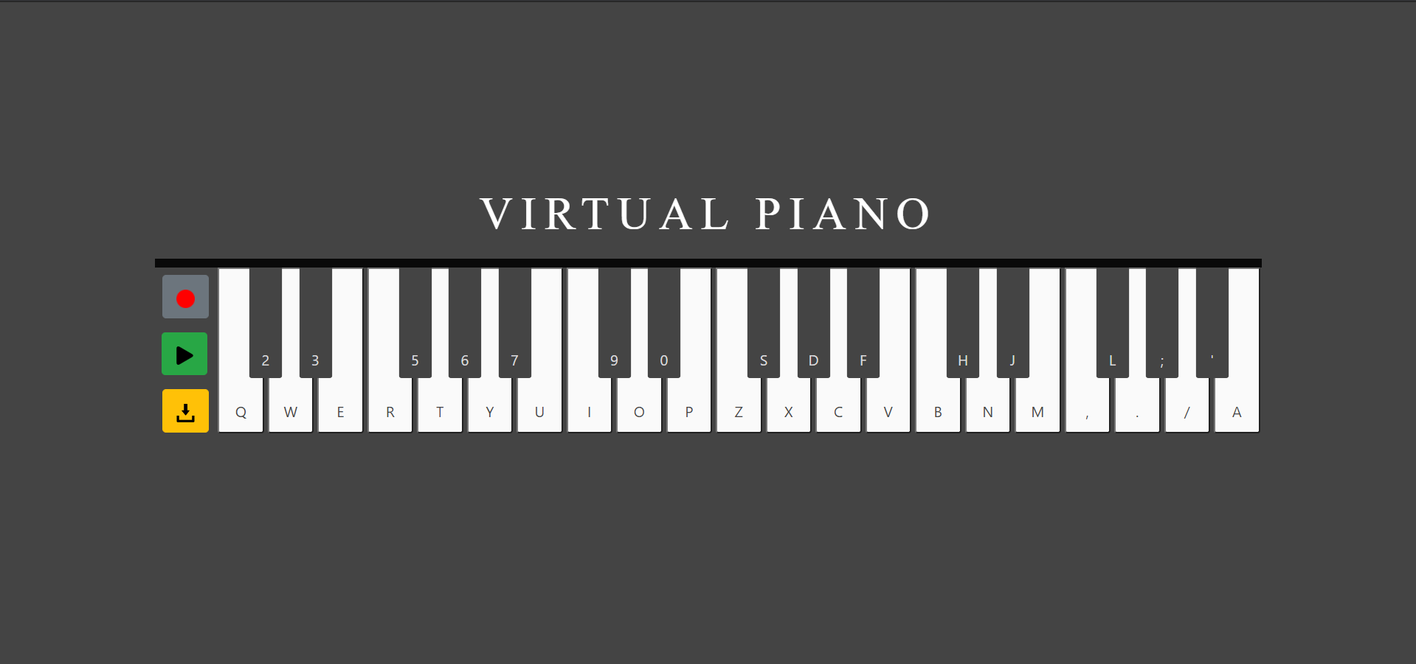
Демонтрація розробленого ПЗ (Скріншоти роботи програми)

Slide 5
Демонстрація розробленого ПЗ
Посилання на відео демонстрації роботи програми:
https://youtu.be/gIoI4rNgLVo

Slide 6
Дякую за увагу!

